Slide 1
Hash函数

Slide 2
Hash函数
Hash函数应用：实现网站安全登录
Hash函数应用2：检测文件篡改
Hash函数基本概念
常见Hash函数
Hash函数安全性

Slide 3
传统登录模式
  服务器生成数据库中的用户信息表(用户名，口令)，用于存放用户名与对应的口令
  用户注册时填入用户名与口令
  服务器将此注册时用户名在用户信息表中进行查找，若该用户名已存在，则提示输入新用户名
  用户输入新用户名与口令，服务器在用户信息表中新建一行，用于存储此用户名与对应口令
  用户登录时输入用户名与口令，服务器将据此在用户信息表中进行查找，若能找到相应记录，则提示登录成功，进入登录页面。
  若无相应记录，则提示用户名或口令错误，请用户重新输入
  传统模式有何安全隐患？

Slide 4
Hash(口令)模式
  服务器的数据库中不直接存储口令这列，而是存储口令的Hash值
  服务器生成数据库中的用户信息表(用户名，Hash(口令))，用于存放用户名与对应口令的Hash值
  用户注册时输入用户名与口令，服务器计算口令的Hash值，在用户信息表中新建一行，用于存储此用户名与对应口令的Hash值
  用户登录时输入用户名与口令，服务器计算口令的Hash值，并根据用户名与对应口令的Hash值在用户信息表中进行查找，若能找到相应记录，则提示登录成功，进入登录页面。若无相应记录，则提示用户名或口令错误，请用户重新输入。
  hash("hello") = 2cf24dba5fb0a30e26e83b2ac5b9e29e1b161e5c1fa7425e73043362938b9824
  hash("hbllo") = 58756879c05c68dfac9866712fad6a93f8146f337a69afe7dd238f3364946366

Slide 5
Hash(口令)模式
  用户信息表中可以设计成(用户名，口令，Hash(口令))吗？
  Hash函数可以保密不公开吗？
  Hash函数需满足什么性质？
  这样就没有安全隐患了吗？

Slide 6
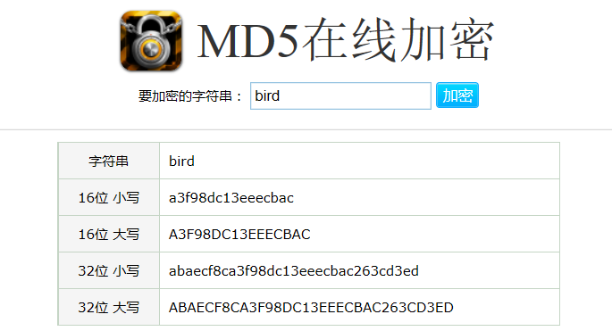
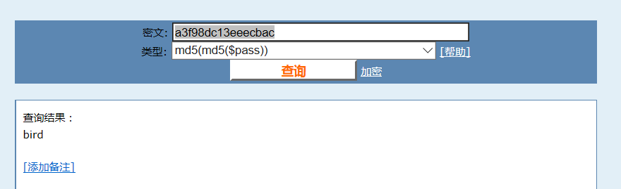
查表法
查表法的原理是什么？

Slide 7
Hash(口令+salt)模式
服务器在口令前或后加上salt(随机的字符串)，再存储其Hash值
  服务器生成数据库中的用户信息表(用户名，salt，Hash(口令+salt))，用于存放用户名，salt与对应口令+salt后的Hash值
  用户注册时输入用户名与口令，服务器随机生成salt，计算口令+salt后的Hash值，在用户信息表中新建一行，用于存储此用户名，salt与口令+salt后的Hash值
  用户登录时输入用户名与口令，服务器据此用户名在服务器中进行查找，找到相应记录后提取salt值，将口令+salt，计算其Hash值，若于记录中的Hash值一致，则提示登录成功，进入登录页面。若无此用户名或最后Hash值不一致，则提示用户名或口令错误，请用户重新输入。

Slide 8
Hash(口令+salt)模式
  hash("hello") = 2cf24dba5fb0a30e26e83b2ac5b9e29e1b161e5c1fa7425e73043362938b9824
  hash("hello" + "QxLUF1bgIAdeQX") = 9e209040c863f84a31e719795b2577523954739fe5ed3b58a75cff2127075ed1
  hash("hello" + "bv5PehSMfV11Cd") = d1d3ec2e6f20fd420d50e2642992841d8338a314b8ea157c9e18477aaef226ab
  hash("hello" + "YYLmfY6IehjZMQ") = a49670c3c18b9e079b9cfaf51634f563dc8ae3070db2c4a8544305df1b60f007
  用户信息表中可以设计成(用户名，Hash(口令+salt))吗？
  salt需满足什么性质？
  足够实现安全登录了吗？

Slide 9
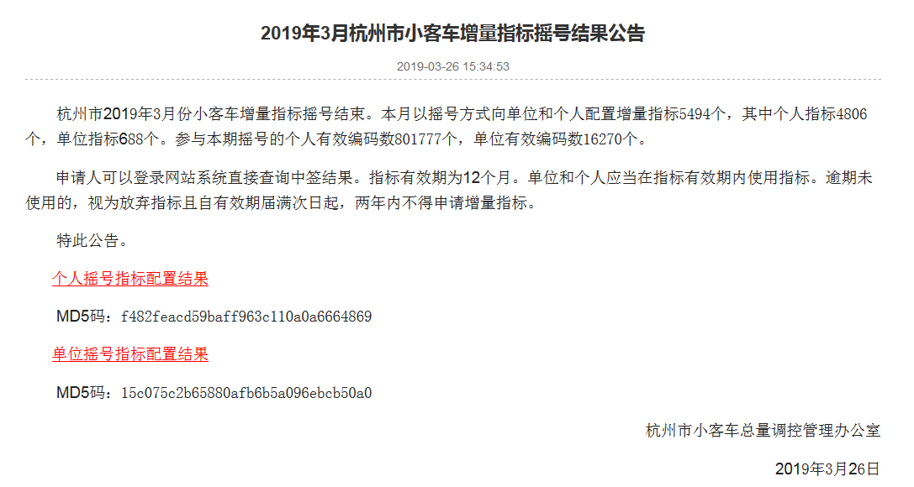
检测文件篡改
在网上下载文档时，有时会有这样的需求：需要检测下载后的文档是否与源文档一致

Slide 10
检测文件篡改
用Hash函数如何实现？
  网站服务器上给出文档的下载链接，并给出该文档的Hash值
  用户下载该文档，存入本地，计算此文档的Hash值，与网站上公布的做对比，若一致，则认为此文档未经过篡改
需要Hash函数具备什么性质？
能做到防止文件篡改的功能吗？

Slide 11
检测文件篡改
小王是一名律师，他的U盘里有一份重要文档A.doc，里面记录了他客户的一份遗嘱，为了防止其遭到篡改，他将文档A.doc的MD5值记录在1.txt内，也放在该U盘中。每次用到该文档时，小王就再计算一次其MD5值，若与1.txt中的值一样，则认为文档A.doc未遭到篡改。
小王这样的做法有安全隐患吗？
有的话，是什么隐患？
应该如何解决呢？

Slide 12
基本概念
定义：Hash函数是一个将任意长度的消息（message）映射成固定长度消息的函数。
  将h称为一个Hash函数(hash function)，或称为哈希函数、散列函数。对于任何消息 x , 将h(x)称为x的Hash值、散列值、或消息摘要(message digest)

Slide 13
Hash函数分类
单向Hash函数(one−way)
给定一个Hash值 y , 如果寻找一个消息 x , 使得 y = h(x)是计算上不可
行的，则称 h 是单向Hash函数.
弱抗碰撞Hash函数(weatly collision−free)
任给一个消息 x , 如果寻找另一个不同的消息 x’, 使得h(x) = h(x’) 是计
算上不可行的, 则称 h 是弱抗碰撞Hash函数.
强抗碰撞Hash函数(strongly collision−free)
如果寻找两个不同的消息 x 和 x′ , 使得 h(x) = h(x′ ) 是计算上不可行的，
则称 h 是强抗碰撞Hash函数.

Slide 14
安全Hash函数
可计算性：
  对任意的消息x，计算h(x)是容易的
单向性
  已知y = h(x), 给定hash值y, 反过来求h(x)很难
弱抗碰撞性
  已知y = h(x), 给定x与y, 找到另一个x', 使得y = h(x')很难
强抗碰撞性
  找到不同的x与x', 使得h(x) = h(x')很难

Slide 15
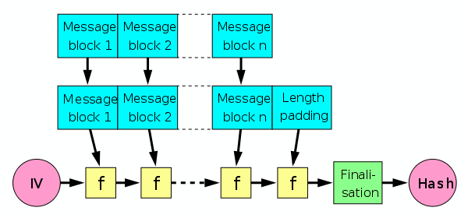

Hash函数的构造
如何将任意长度的输入映射成固定长度消息？
Merkle–Damgård迭代结构：
其中 是一个压缩函数

Slide 16
MD迭代结构
预处理：
  将消息x作填充，在x的右方添加若干bit，直到y = x || pad(x)的bit长度为t的倍数，即y = y₁ || y₂ || … || y_{r}，其中|y_{i}| = t
  需保证x→y是单射，为什么？
迭代过程：
  设 H₀ = IV 是一个长度为 t 的初始比特串, 重复使用压缩函数 f ，
  依次计算
  H_{i} = f (H_{i-1} || y_{i}) (i =1, 2,…, r) 。
输出变换：
  设 g: {0,1}^{s+t} → {0,1}^{t} 是一个公开的压缩函数，令
  h(x) = g(H_{r})

Slide 17

常见Hash函数
MD5(Message Digest 5)：R. Rivest设计
  2004年8月17日，我国山东大学的
  王小云教授在美国加州召开的国际
  密码学会议(Crypto 2004)上做了
  攻击MD5的报告，公布了系列算法的
  破解结果。对于MD5的攻击，报告中
  给出了一个具体的碰撞例子。
SHA(Secure Hash Algorithm)：NSA设计，NIST发布
  SHA-0：有安全漏洞
  SHA-1：
  SHA-2：

Slide 18
MD5特点
直接构造: 不依赖任何密码系统和假设条件
算法简洁
计算速度快
适合32位计算机软件实现

Slide 19
MD5输入输出
输入可以是任意长度的消息m
对输入消息按512bit的分组为单位进行处理，输出128bit的散列值MD5(m)

Slide 20
MD5预处理
填充
  在消息 m 右边增加若干比特，使其长度与448模512同余。也就是说，填充后的消息长度比512的某个倍数少64位。
  即使消息本身已经满足上述长度要求，仍然需要进行填充。
  例如，若消息长为448，则仍需要填充512位使其长度为960位。填充位数在1到512之间。填充比特的第一位是1，其它均为0。
附加消息长度值
  用64位表示原始消息 m 的长度，并将其附加在步骤1所得结果之后。若填充前消息长度大于2⁶⁴，则只使用其低64位。

Slide 21
MD5预处理
例：m =“abcde”= 01100001 01100010 01100011 01100100 01100101 = (61 62 63 64 65)₁₆
m的长度|m| = 40 = (28)₁₆
预处理后的bit串为
    Y = 61626364 65800000 00000000 00000000 00000000 00000000
    00000000 00000000 00000000 00000000 00000000 00000000
    00000000 00000000 28000000 00000000.

Slide 22
MD5缓冲区
MD5算法的中间结果和最终结果都保存在128位的缓冲区里，缓冲区用4个32位的寄存器表示。
4个缓冲区记为A、B、C、D，其初始值为下列32位整数(16进制表示)：
A = 67 45 23 01, B = EF CD AB 89
C = 98 BA DC FE, D = 10 32 54 76

Slide 23

MD5主循环
MD5的压缩函数为
MD5主循环：
  以512bit作为分组 , 重复使用压缩函数H_{MD5} , 从消息Y的第一个分组 Y₁ 开始 , 依次对每个分组 Y_{i} 进行压缩 , 直至最后分组 Y_{L−1} , 然后输出消息 m 的Hash值。
MD5主循环轮数与Y的分组个数之间有什么关系？

Slide 24
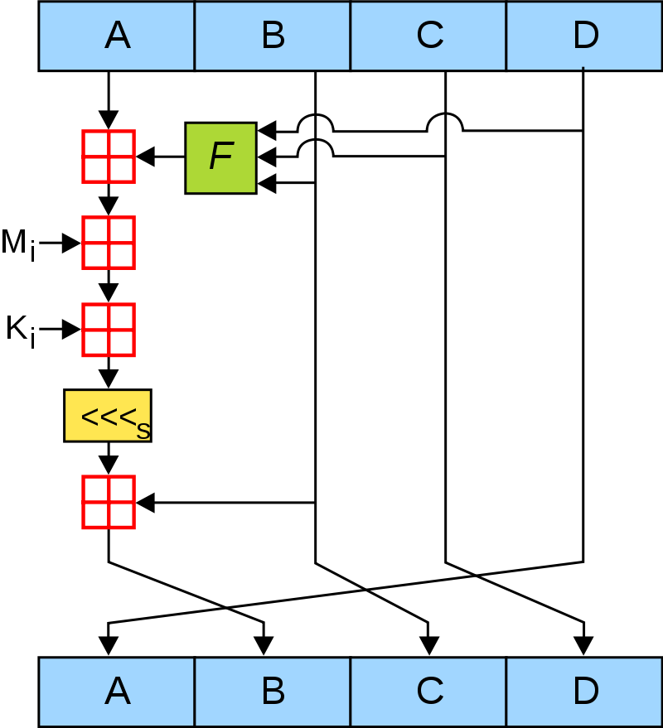
MD5主循环
一次MD5主循环包含4轮共64步类似
右图的操作，第1轮先做16步F函数，
第2轮再做16步G函数，第3轮再做16
步H函数，第4轮再做16步I函数。
消息M_{i}为32bit的字，共16个
K_{i}是常数
方框加表示模2³²加法
做完4轮共64步后的A、B、C、D就是
一次MD5主循环的输出

Slide 25

MD5中的逻辑函数
F、G、H、I的输入为96bit， 输出32bit
∧是合取，即“且”
∨是析取，即“或”
ﾡ 是否定，即“非”
⊕是异或，即模2加

Slide 26
MD5消息分组
第1轮中，使用顺序为M[0,1,…,15], 即
P₁(i) = i
第2轮中，使用顺序为
P₂(i) = (1+5i) mod 16
第3轮中，使用顺序为
P₃(i) = (5+3i) mod 16
第4轮中，使用顺序为
P₄(i) = 7i mod 16.

Slide 27
常数K_{i}
K[i] =2³²×abs(sin(i)) 的整数部分 (i=1,2,…,64)
K[1]=D76AA478 K[2]=E8C7B756 K[3]=242070DB K[4]=C1BDCEEE K[5]=F57C0FAF K[6]=4787C62A K[7]=A8304613 K[8]=FD469501 K[9]=698098D8 K[10]=8B44F7AF K[11]=FFFF5BB1 K[12]=895CD7BE K[13]=6B901122 K[14]=FD987193 K[15]=A679438E K[16]=49B40821 | K[17]=F61E2562 K[18]=C040B340 K[19]=265E5A51 K[20]=E9B6C7AA K[21]=D62F105D K[22]=02441453 K[23]=D8A1E681 K[24]=E7D3FBC8 K[25]=21E1CDE6 K[26]=C33707D6 K[27]=F4D50D87 K[28]=455A14ED K[29]=A9E3E905 K[30]=FCEFA3F8 K[31]=676F02D9 K[32]=8D2A4C8A | K[33]=FFFA3942 K[34]=8771F681 K[35]=699D6122 K[36]=FDE5380C K[37]=A4BEEA44 K[38]=4BDECFA9 K[39]=F6BB4B60 K[40]=BEBFBC70 K[41]=289B7EC6 K[42]=EAA127FA K[43]=D4EF3085 K[44]=04881D05 K[45]=D9D4D039 K[46]=E6DB99E5 K[47]=1FA27CF8 K[48]=C4AC5665 | K[49]=F4292244 K[50]=432AFF97 K[51]=AB9423A7 K[52]=FC93A039 K[53]=655B59C3 K[54]=8F0CCC92 K[55]=FFEFF47D K[56]=85845DD1 K[57]=6FA87E4F K[58]=FE2CE6E0 K[59]=A3014314 K[60]=4E0811A1 K[61]=F7537E82 K[62]=BD3AF235 K[63]=2AD7D2BB K[64]=EB86D391

Slide 28
循环左移位数
步数 轮数 | 1 | 2 | 3 | 4 | 5 | 6 | 7 | 8 | 9 | 10 | 11 | 12 | 13 | 14 | 15 | 16
1 2 3 4 | 7 5 4 6 | 12 9 11 10 | 17 14 16 15 | 22 20 23 21 | 7 5 4 6 | 12 9 11 10 | 17 14 16 15 | 22 20 23 21 | 7 5 4 6 | 12 9 11 10 | 17 14 16 15 | 22 20 23 21 | 7 5 4 6 | 12 9 11 10 | 17 14 16 15 | 22 20 23 21

Slide 29
MD5思考题
MD5是一种加密算法，这样的说法对么？
MD5主循环中的一步与分组密码中的一轮差别在哪里？

Slide 30
SHA-1
美国国家标准与技术研究院NIST于1995年发布SHA-1(FIPS 180−1)。
SHA−1算法的输入是长度小于2⁶⁴的任意消息m，输出160位的散列值。
SHA-1的结构与MD5极为类似

Slide 31
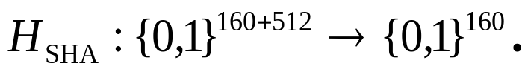
SHA-1
预处理(与MD5预处理相同)
  填充
  附加消息长度
初始化缓冲区
SHA-1主循环：使用压缩函数
使用MD迭代结构，输出最后的散列值

Slide 32
SHA-1缓冲区
SHA-1的中间结果和最终结果都保存在160位的缓冲区里，缓冲区用5个32位的寄存器表示。
5个缓冲区记为A、B、C、D、E，其初始值为下列32位整数(16进制表示)：
A=67 45 23 01, B=EF CD AB 89, C=98 BA DC FE ,
D=10 32 54 76, E=C3 D2 E1 F0

Slide 33

SHA-1主循环
SHA-1的压缩函数为
SHA-1主循环：
  以512bit作为分组 , 重复使用压缩函数H_{SHA-1} , 从消息Y的第一个分组 Y₁ 开始 , 依次对每个分组 Y_{i} 进行压缩 , 直至最后分组 Y_{L−1} , 然后输出消息 m 的Hash值。

Slide 34
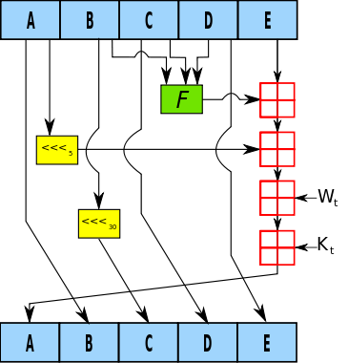
SHA-1主循环
一次SHA-1主循环包含4轮共80步类似
右图的操作，第1轮先做20步f₁函数，
第2轮再做20步f₂函数，第3轮再做20
步f₃函数，第4轮再做20步f₄函数。
消息W_{t}为32bit的字，共16个
K_{t}是常数
方框加表示模2³²加法
做完4轮共80步后的A、B、C、D、E就是
一次SHA-1主循环的输出

Slide 35
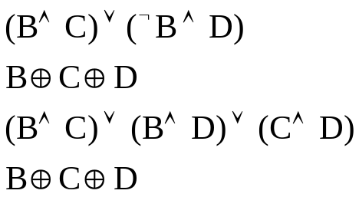
SHA-1中的逻辑函数
f_{1、}f_{2、}f_{3、}f₄的输入为96bit， 输出32bit
∧是合取，即“且”
∨是析取，即“或”
ﾡ 是否定，即“非”
⊕是异或，即模2加
轮数 | 逻辑函数f | 具体形式
1 2 3 4 | f₁(B, C, D) f₂(B, C, D) f₃(B, C, D) f₄(B, C, D)

Slide 36
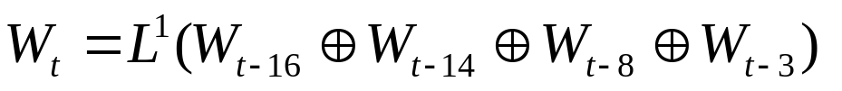
SHA-1消息分组
    设 t (0 ≤ t ≤ 79) 代表迭代步数，W_{t} (0 ≤ t ≤ 79)表示32比特
    字的使用顺序
    0 ≤ t ≤ 15时，W_{i} = M_{i}，即按顺序使用16个字
    16 ≤ t ≤ 79时，
    其中L¹表示整体循环左移1位

Slide 37
MD5与SHA-1
速度
SHA−1的运行速度比MD5的速度慢得多
简洁性
SHA−1和MD5两种算法都易于描述和实现，不需要大存储与复杂的置换表

Slide 38
Hash函数的安全性
Hash函数的安全性指标：单向性、抗碰撞性
对Hash函数的攻击主要是寻找碰撞
如何有效地寻找碰撞呢？

Slide 39
生日悖论
生日问题：假设每个人的生日是等概率的，每年有365天，要使得k个人中至少有两个人的生日相同的概率大于1/2，问k最小应是多少？
k = 366时， 概率是1，所以k肯定小于366
k大约是多少呢？

Slide 40
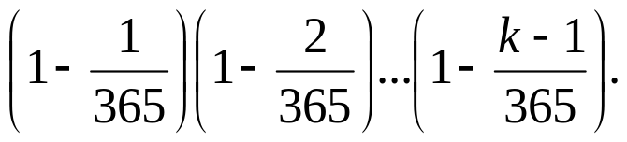
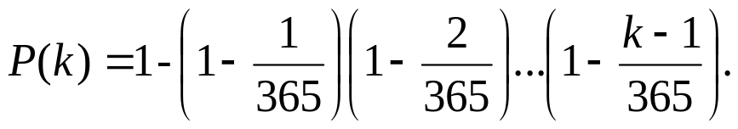
生日悖论
生日问题：假设每个人的生日是等概率的，每年有365天，要使得k个人中至少有两个人的生日相同的概率大于1/2，问k最小应是多少？
k人生日都不同的概率是：
k人中至少有2人生日相同的概率是

Slide 41
生日悖论
生日问题：假设每个人的生日是等概率的，每年有365天，要使得k个人中至少有两个人的生日相同的概率大于1/2，问k最小应是多少？
P(2) = 0.0027, P(5) = 0.0271
P(10) = 0.1169, P(15) = 0.2529
P(23) = 0.5073 > 0.5
P(50) = 0.9704, P(100) = 0.9999997
即k = 23是所求答案，比人们直观猜测的结果小得多，因而称为生日悖论。

Slide 42

生日悖论推广
生日悖论的推广：设一年有N天，则当人群数量大于
时，有超过50%的概率有两个人生日相同。
注意， 这个量只和N有关

Slide 43
生日攻击
推广的生日悖论可以用于构造对Hash函数的攻击
假设随机选取消息m时，其Hash函数值也是随机分布的。
随机选择k个不同的消息x₁,x₂,...,x_{k}，计算所有y_{i} = h(x_{i})，然后确定是否有一个碰撞发生，要求有超过50%的概率找到碰撞，则k需要多大？
设Hash函数值为n比特，即N = 2^{n}，则根据推广的生日悖论，k的值大约为1.17 ∙ 2^{n/2} ≈ 2^{n/2}

Slide 44
生日攻击
设Hash函数值为n比特
若取 k = 2^{n} + 1，则肯定能找到碰撞
随机选取不同的消息，则只需要 k ≈ 2^{n/2}，就能以超过50%的概率找到碰撞
2^{n/2} 相比2^{n}小了很多，这种攻击方式称为生日攻击
MD5的散列值是128bit，SHA-1的散列值是160bit
对MD5、SHA-1的生日攻击需要多少复杂度？

